Slide 1
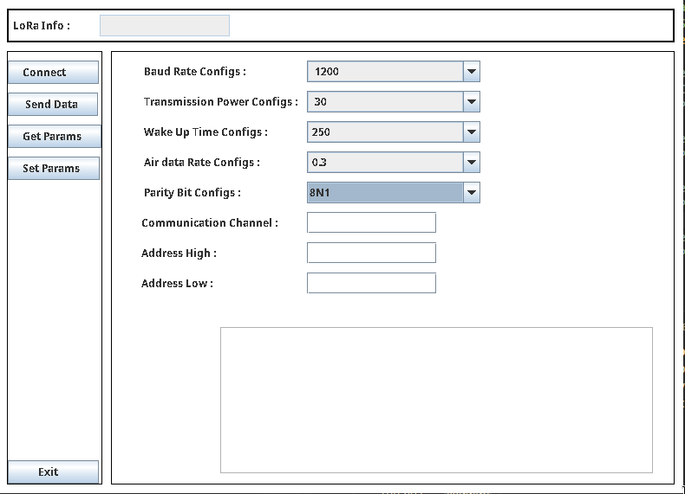
Proje Tanıtımı ve Genel Bakış
Bu proje, Java üzerinden LoRa modüllerini kontrol etmek ve veri iletimi sağlamak amacıyla bir arayüz geliştirmektedir.
LoRa modülleri ile haberleşme UART haberleşme protokolü ile gerçekleştirilecektir.

Slide 2
Kullanılan Sınıflar ve Yapılar
LoRaStatesDefine Sınıfı
  LoRa modülünün çalışma ayarlarını tanımlayan sınıf.
LoRaConfig Sınıfı
  LoRa modülünün bazı parametrelerini içerir ve Seri Port’tan okunan verileri uygun şekile biçimledirir.
Serial Sınıfı
  Seri port üzerinden veri iletimi ve alımı gerçekleştiren, LoRa modülünün bağlı olduğu portu tespit eden sınıf.
TextField Sınıfı
  Kullanıcı ile metin üzerinden etkileşim sağlayan sınıf.
  LoRa modülünün adresini ve kanal bilgisini belirlemek için kulanılır.

Slide 3
ComboBoxes Sınıfı
  Kullanıcı ile ComboBox’lar aracılığıyla etkileşime giren sınıf.
  LoRa Modülünün bazı ayarlarının çeşitli seçenekler arasından seçilmesini sağlar
Buttons Sınıfı
  Kullanıcı ile Buton’lar aracılığıyla etkileşime giren sınıf.
  LoRa Modülüne bağlanma, mevcut parametrelerini öğrenme, arzu edilen parametreleri ayarlamak gibi işlevleri vardr.
FlwLayout Sınıfı
  Kullanıcı ile arayüz aracılığıyla etkileşime giren tüm sınıf ve metodların bir araya geldiği sınıf.

Slide 4
Sistem Akış Şeması ve İşleyişi
Başlangıç
  İlk olarak arayüzün diğer fonksiyonlarının çalışabilir hale gelmesi için LoRa modulu ile arayüz arasında bağlantının sağlanması gerekmektedir. Bu bağlantı Connect butonu aracılığıyla gerçekleştirili.
  Connect butonuna basıldığında Seri Port üzerinden 3 kere 0xC3 verisi gönderilir, ardından LoRa bize versiyon bilglerini 4 byte olacak şekilde gönderir. Eğer bu iletişim başarılı şekilde sonuçlanırsa bu port LoRa portu olmuş olur.
  Get parameters butonu aracılığıyla LoRa modülünün parametrelerine ulaşılır ve ilgili alanlarda bu parametreler belirtilir.

Slide 5
LoRa ile Java Haberleşmesi
  İlk öncelikli olarak bulunan LoRa portunun parametrelerinin LoRa modülü ile aynı olması gerekmektedir. Bu durum Serial.setPortParameters() metodu ile halledilmektedir.”
  Java üzerinden LoRa modülüne veri gönderilip iki modülün haberleşmesinin sağlanması için Serial.sendData() metodu’nun entegrasyonu daha yapılamasa da ilerleyen zamanlarda eklenecektir.
  Modülün gönderdiği verilerin okunması için Serial.portRead() methodu kullanılmaktadır. Bu method farklı boyutta veriler gelebileceği için bir array list oluşturur ve günceller.

Slide 6
Sınıflar Arası Etkileşim
Sınıflar Arası Etkileşim
  Serial.portRead() metodu aracılığıyla okunan değerlerin arayüzde belirtilmesi için TextFields sınıfının bir objesi oluşturulur ve bu obje üzerinden ilgili TextField’ ları düzenleyen metodlar çağırılır.
  Aynı metod üzerinden LoRaConfig sınıfına geri kalan parametreler ilgili alanlara ayrılmak üzere getConfiguration() metoduna iletilir.
  LoRaConfig sınıfında ilgili alanlara ayrılan parametreler, ComboBox objesi üzerinden ilgili ComboBox’ları düzenleyen metodlar aracılığıyla kullanıcıya yansıtılır

Slide 7
Performans ve Hata Yönetimi
Hata Yönetimi
  LoRa’nın bağlı olduğu portu bulma metodları ayrı bir thread’de yer almadığından kaynaklı program başlatıldıktan sonra olan port değişikliklerine program adapte olamamaktadır.
  SetParameters butonundan sonra getParameters butonuna tıklanıldığında program mantık dışı veriler okumakta.
  Terminal tamamen yazı ile kaplı olduktan sonra slide işlevini gerçekleştirememekte

